Slide 1

nRF54L15
蓝牙 BIS 时间同步
机器人大脑与四肢关节
时钟同步 · 技术方案与演示
BLE 5.2 ISO
1 发 2 收
1µs 精度
200Hz 更新
Nordic nRF Connect SDK v3.4.0 · nRF54L15

Slide 2
目录
CONTENTS
01
演示目标
微秒级时间同步的目标与关键指标
02
技术原理
时间戳载体 + 时钟伺服 + 定时呈现（一页看懂）
03
系统架构与演示环境
1 发 2 收架构 · 软硬件与工具
04
实测数据与优势
0µs 误差 · 应用场景

Slide 3
演示目标
OBJECTIVE
多节点统一时间基准
1 个发送端 + 2 个接收端，长期共享同一时间基准
微秒级打戳一致
三方对同一事件打出相同时间戳，精度约 1µs
硬件级确定性呈现
P1.10 输出 1µs 窄脉冲，边沿对齐可被逻辑分析仪直观观测

Slide 4
什么是 BLE BIS
BROADCAST ISOCHRONOUS STREAM · 规范解读
定义与规范依据
关键参数与同步流程
• BIS = Broadcast Isochronous Stream
广播等时流，BLE 5.2 引入的
LE Isochronous Channels（LE-ISO）特性
• 多条 BIS 组成一个 BIG
（Broadcast Isochronous Group），
一对多广播，无需连接/回传
• 规范：Bluetooth Core Spec
Vol 6 Part G（Isochronous
Adaptation Layer，ISOAL）
• 核心机制：以固定 ISO_Interval 发送 SDU，
BIG 锚点作为同步参考时间基准
关键参数：ISO_Interval（5ms~4s，
步进 1.25ms）· SDU_Interval · RTN · NSE
Max Transport Latency · 2M PHY
1
Broadcaster 发 periodic adv
（携带 BIGInfo 控制信息）
2
Sync Receiver 扫描并
同步 Periodic Advertising
3
按 BIGInfo 建立 BIG 同步
4
定时接收 SDU，BIG 锚点
作为时间基准

Slide 5
技术原理
PRINCIPLE · 一页看懂
BIS 广播（5ms 间隔）
发送端 TX
SDU = [trigger][counter][tx_ts]
接收端 RX
解析 → 时钟伺服 → shared_ts
① 时间戳载体
② 时钟伺服
③ 定时呈现
发送端把 SDU 同步参考时间戳
tx_ts 写入 payload；接收端拿到
同一瞬间的本地读数 info->ts
三状态 Kalman：offset / drift / drift-rate
新息 6σ 门限抗离群
二阶外推到当前时刻
GRTC → DPPI → GPIOTE 硬件链路
在 presentation 时刻驱动 P1.10
免软件线程抖动
参考对 (tx_ts, info->ts)
shared = local + offset + drift×age
GRTC → DPPI → GPIOTE
关键：tx_ts 与 info->ts 是同一物理瞬间（BIG 锚点）在两个自由运行时钟下的读数 → 据此估计偏移与漂移

Slide 6
系统架构
ARCHITECTURE · 1 发 2 收
发送端 TX
接收端 RX
接收端 RX
触发事件生成
解析 SDU
解析 SDU
组包(嵌入时间戳)
时钟伺服(offset/drift)
时钟伺服(offset/drift)
BIS 广播
BIS 广播
(5ms 间隔)
shared_ts 打戳
shared_ts 打戳
本地定时呈现
P1.10 定时呈现
P1.10 定时呈现

Slide 7
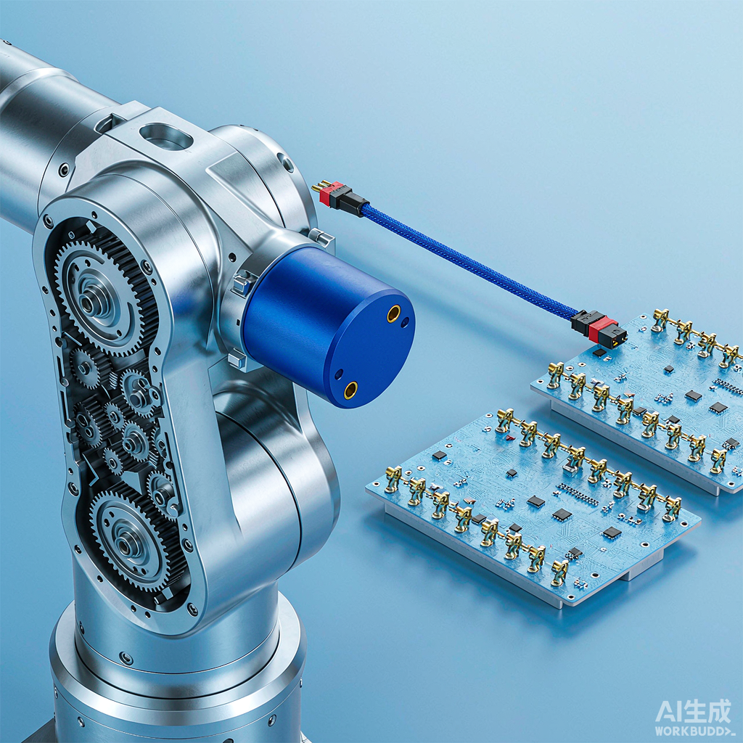
Demo 环境
SOFTWARE · HARDWARE · TOOLS
硬件 Hardware
软件 Software
工具 Tools
• nRF54L15-DK × 3（1 发 + 2 收）
• USB 数据线 × 3
• 逻辑分析仪（≥ 20MS/s）
• 杜邦线 / 测试探针
• nRF Connect SDK v3.4.0
• Zephyr RTOS 4.4
• 本工程固件 zephyr.hex
• 编译：west build
• nrfutil（烧录 / 复位）
• 串口终端（PuTTY / minicom）
• 逻辑分析仪软件（Saleae 等）
• Python（文档/图表生成）
实测搭建：大脑主控板
+ 关节节点 + 逻辑分析仪

Slide 8
演示效果：三通道脉冲边沿对齐
TX 发送端
RX1 接收端
RX2 接收端
三通道脉冲上升沿基本重合 —— 边沿时间差即同步误差（µs 级）

Slide 9
实测数据
MEASURED RESULT
0 µs
TX: Sent SDU counter 205600
timestamp 1028163407 us
RX: Recv SDU counter 205600
shared_ts 1028163407 us
→ 完全一致
时间戳一致误差
脉冲边沿三通道对齐：µs 级

Slide 10
技术优势
ADVANTAGES
微秒级精度
长期稳定可靠
• controller-timed 硬件呈现（GRTC/DPPI/GPIOTE）
• 时钟伺服 + 漂移外推，消除陈旧误差
• 实测时间戳一致误差 0µs
• 在线估计晶振漂移（ppm），持续跟踪
• 失同步 holdover 按最后速率滑行
• 32 位时间戳回绕正确处理
轻量易扩展
硬件级确定性
• 一对多广播，无连接、无回传
• 接收端数量可扩展
• O(1) 伺服、无动态内存、200Hz 开销可忽略
• GPIO 呈现免软件线程调度抖动
• SET/CLR 绝对电平、幂等自愈
• Kalman 新息门限，对丢包/重传鲁棒

Slide 11
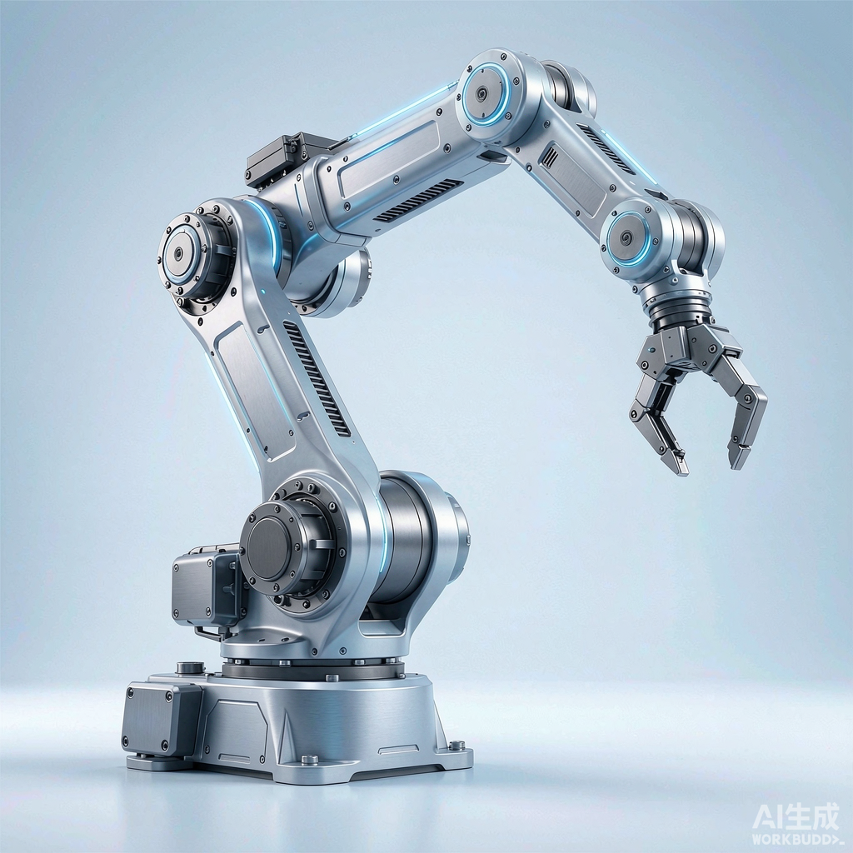
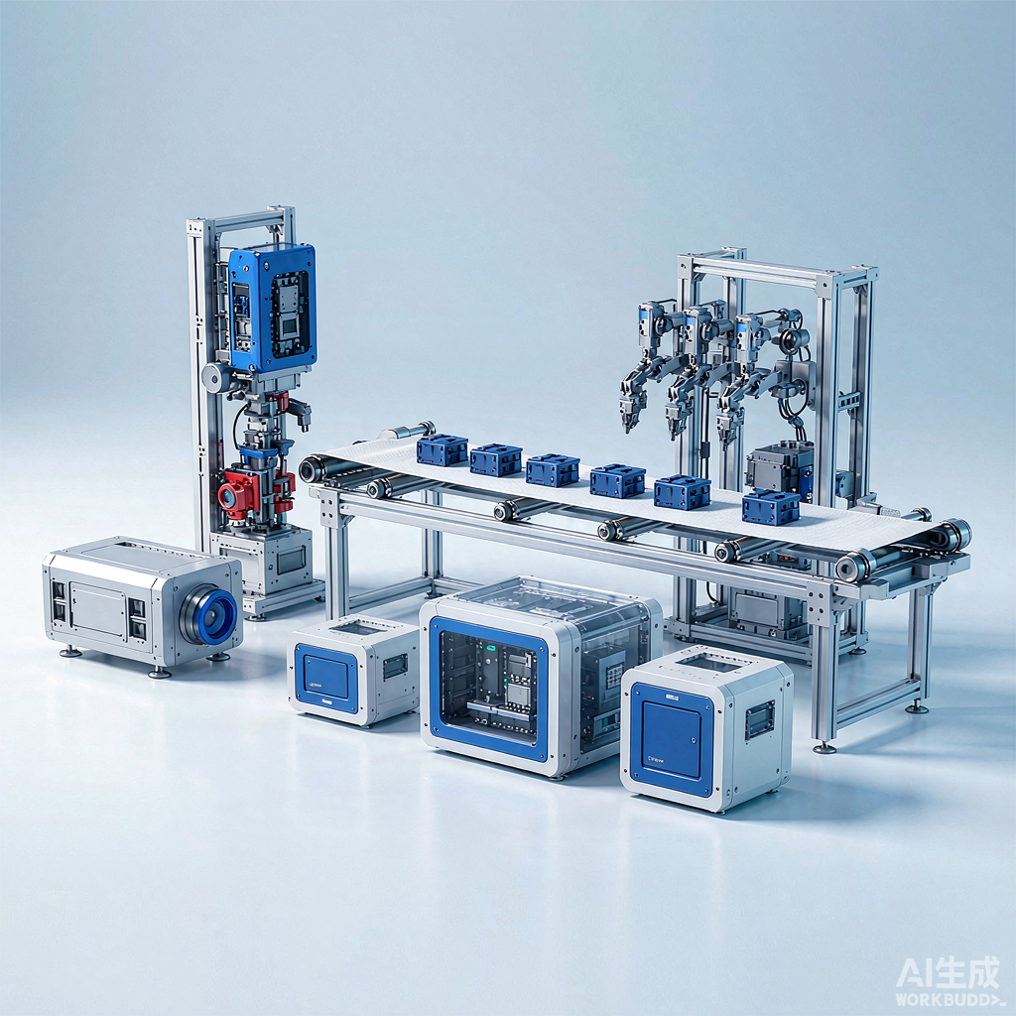

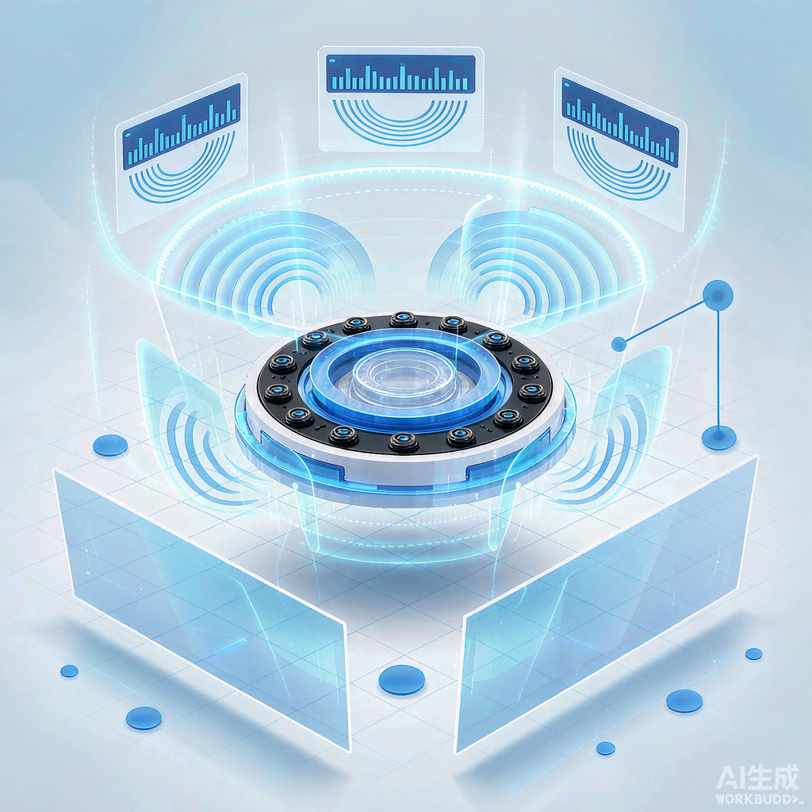
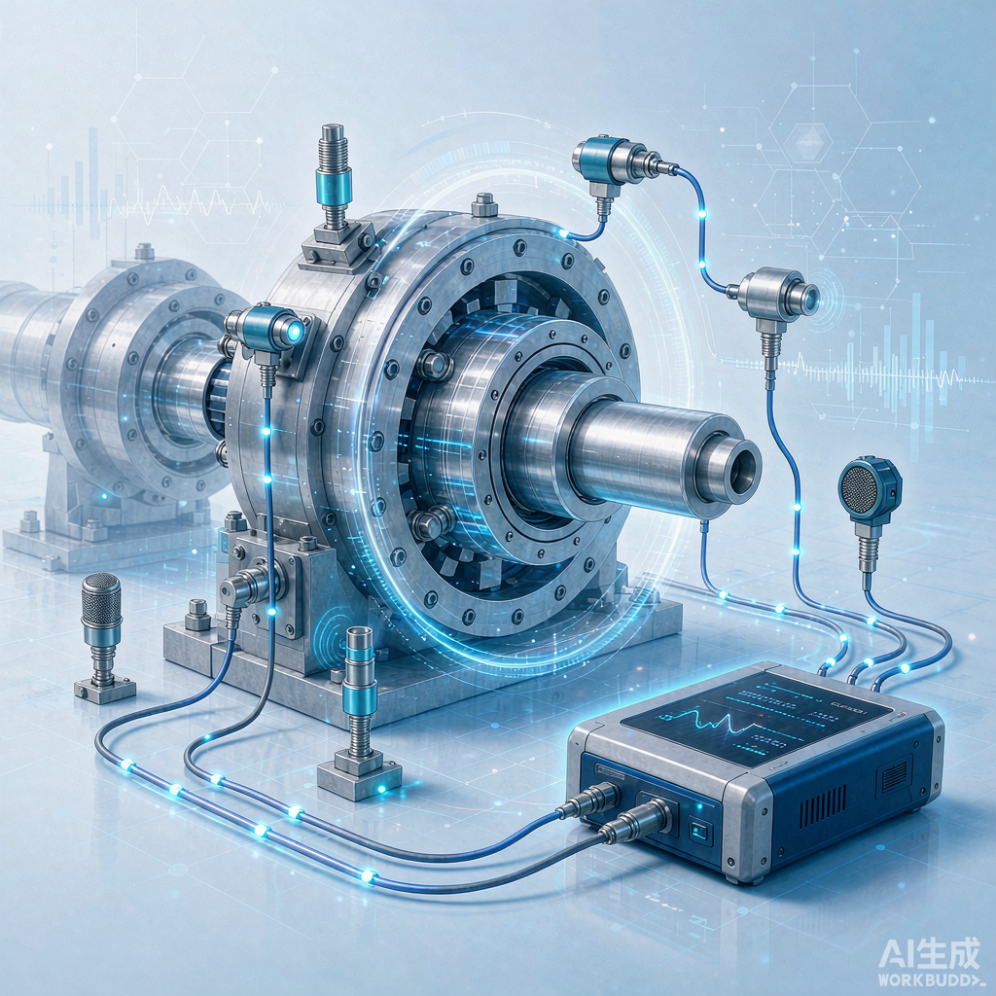

应用场景
SCENARIOS · 所有需要时钟 / 信号同步的领域
机器人协同
工业控制
无线传感网络
机器人大脑与四肢
关节时钟同步
多轴运动控制
分布式 PLC 同步
分布式 IoT 节点
同步采集
声学阵列
振动监测
电力系统
麦克风阵列
波束成形
旋转机械多通道
振动同步采集
智能电网
PMU 相量测量

Slide 12
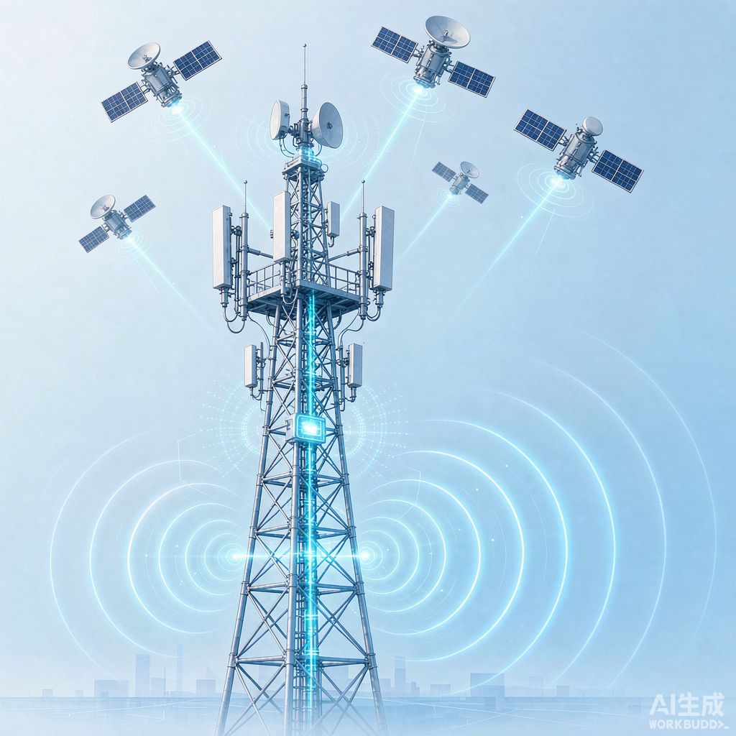




应用场景（续）
SCENARIOS · 更多同步应用领域
通信基站
金融交易
自动驾驶
5G TDD
时间同步
低延迟行情
时间戳同步
多传感器融合
LiDAR / 相机 / IMU
音视频同步
科学测量
医疗设备
多相机多麦克风
音画同步
射电望远镜阵列
分布式测量
多设备
同步监测

Slide 13
总结
基于 BLE BIS + 控制器时间戳 + 时钟伺服
实现微秒级多节点时间同步
实测时间戳一致（0µs）· 边沿 µs 级对齐
感谢观看 · 欢迎交流

